Slide 1
WEB期末專題報告
組員:張繽、鐘彥彬、潘致瑋、闕銘杉

Slide 2
研究動機
常被插隊
忘記結束時間
上一個人不拿衣服
不知道有沒有人在使用

Slide 3
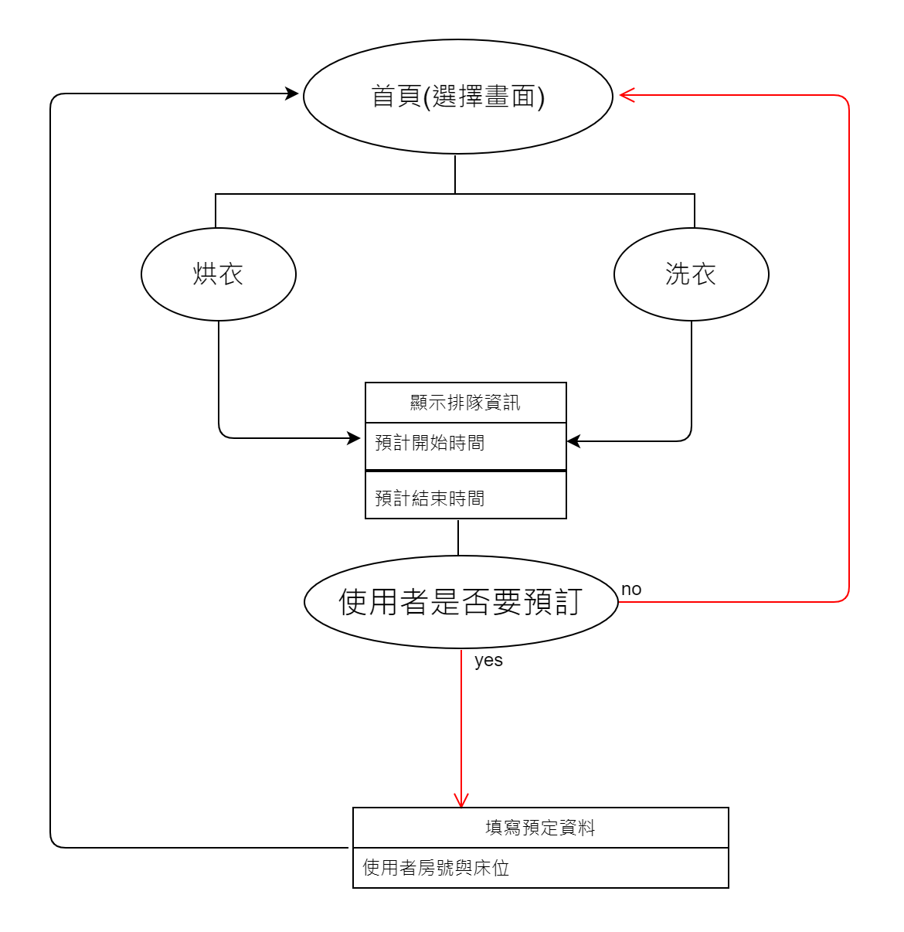
系統流程圖

Slide 4

系統特色
符合主題的網頁風格
富有特色的獨特設計

Slide 5
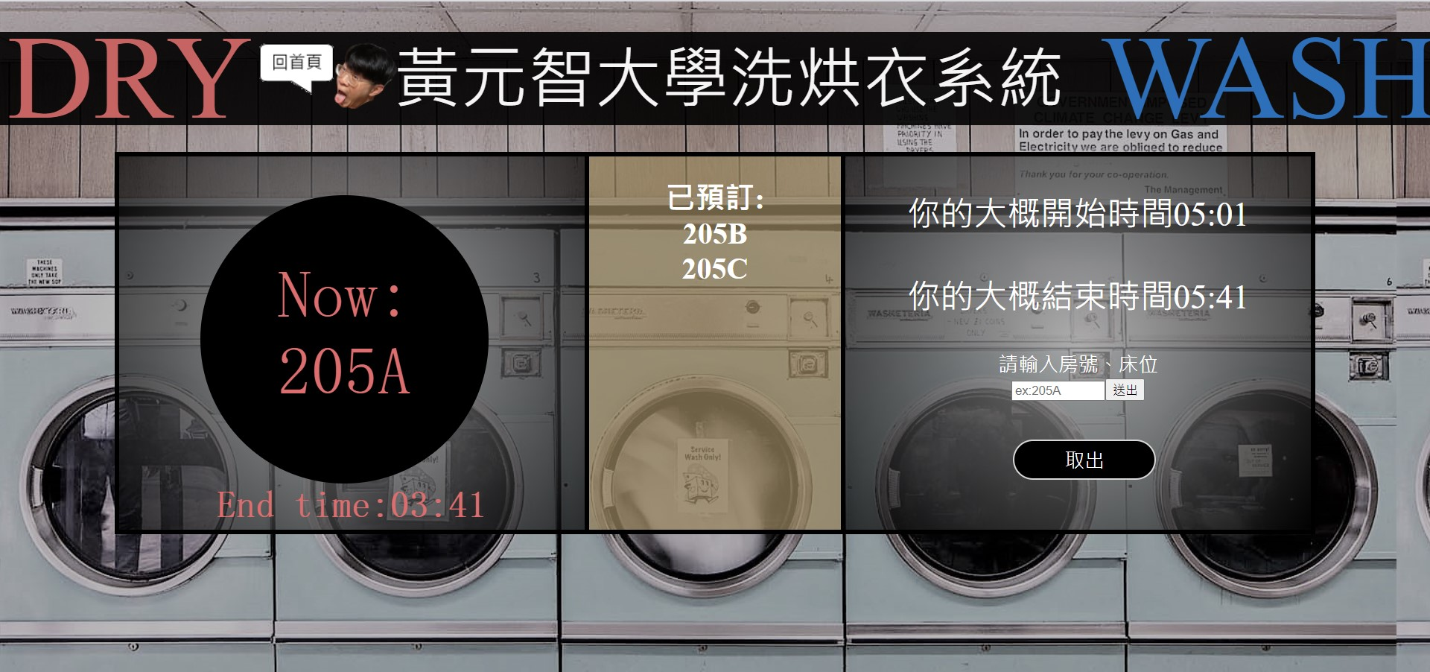
簡單好懂的操作系統(烘衣)

Slide 6
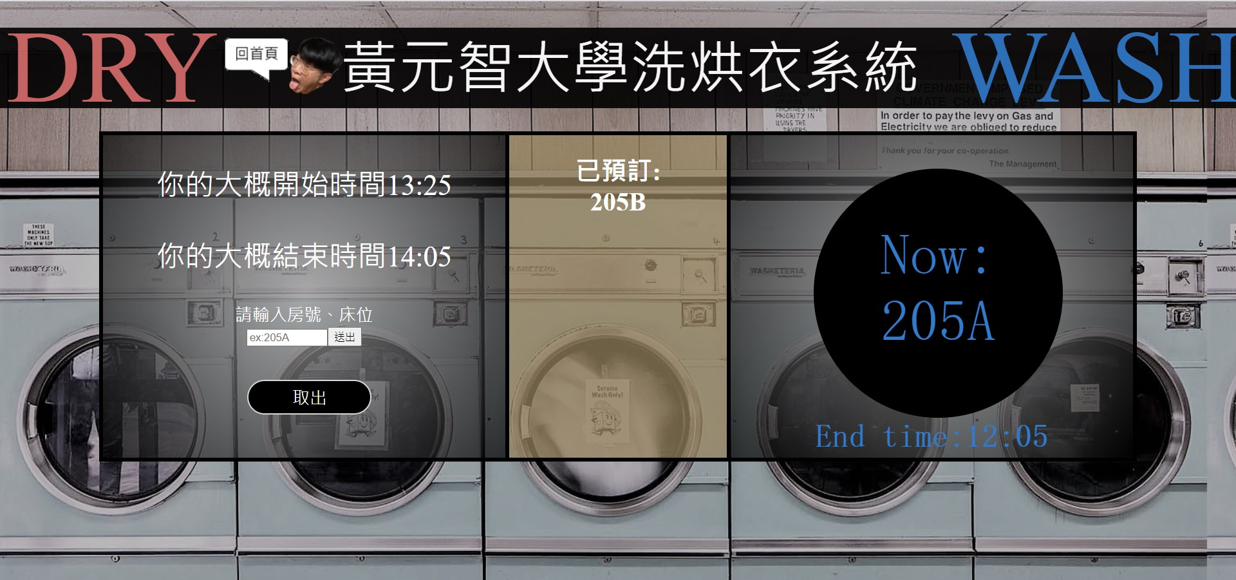
簡單好懂的操作系統(洗衣)

Slide 7
未來展望
之後可增加線上付款的功能(Line pay,visa)
會員系統
檢舉功能
提醒取出衣物
做成app

Slide 8
總結
現在的我們雖然沒辦法像科學家發明一些複雜的東西，但我們可以利用程式語言解決生活中的不便，使生活更加便利，所以我們才決定製作這個預約洗衣服的網頁，來解決在宿舍洗衣服時會遇到困擾，利用資料庫、php、html、javascpript…等這些教授在這學期所教的語言，用盡我們在學期web程式設計這堂課所學到的東西，創造這個方便的網頁宿舍的人使用，這也是我們喜歡網頁設計原因之一，除了喜歡其中的語言邏輯外還有程式語言中無限的創造力。

